Slide 1
QL-TK
19. Januar 2015
Remond Krebs

Slide 2
Agenda
Verabschiedung Protokoll der letzten QL-TK Sitzung
Pendenzenliste
Informationen aus anderen QL-Gremien
        1. QL-PV
Vision Projekt – Lösung Inhouse Verkabelung
QL-TK kleine Runde – Resultat ‘Strategie Netzentwicklung’
RFoG Tests mit Delta Node
Verschiedenes
  FTTH Status
  Input aus der TK-Runde
Nächste Sitzung
QL-TK Apéro

Slide 3
1. Verabschiedung Protokoll der letzten QL-TK Sitzung
Remond Krebs

Slide 4
2. Pendenzenliste

Slide 5
Offene- / erledigte Pendenzen
2. Pendenzenliste
QL-TK
Siehe beigefügtes Dokument

Slide 6
3. Informationen aus anderen QL-Gremien

Slide 7
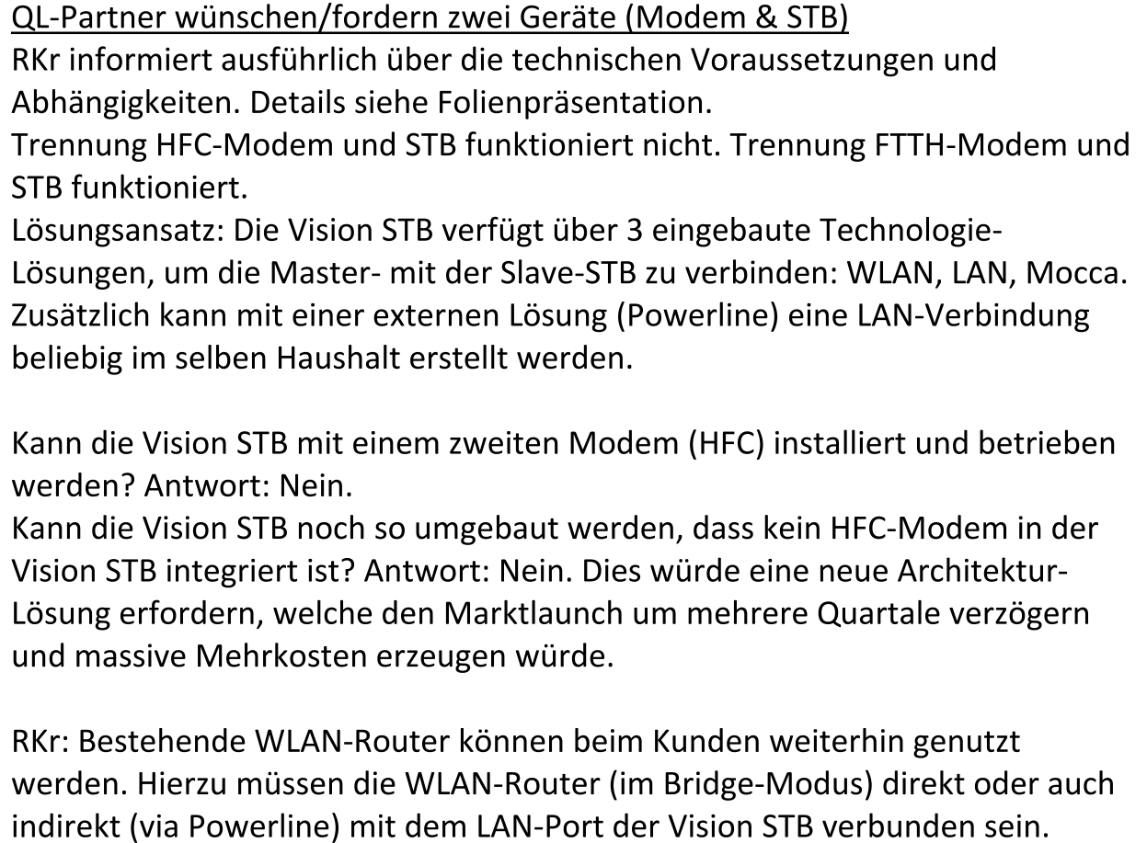
Vision Projekt
3. Informationen aus anderen QL-Gremien
QL-PV August 2014

Slide 8
4. Vision Projekt
Lösung Inhouse Verkabelung

Slide 9
Quickline Vision HGW
4. Vision Projekt
Lösung Inhouse Verkabelung

Slide 10
Quickline Vision Zusatzbox
4. Vision Projekt
Lösung Inhouse Verkabelung

Slide 11
Quickline Vision Fernbedienung
4. Vision Projekt
Lösung Inhouse Verkabelung

Slide 12
Quickline Vision Zubehör
4. Vision Projekt
Lösung Inhouse Verkabelung

Slide 13
Quickline Vision - Prüfung
4. Vision Projekt
Lösung Inhouse Verkabelung

Slide 14
Quickline Vision - Prüfung
4. Vision Projekt
Lösung Inhouse Verkabelung

Slide 15





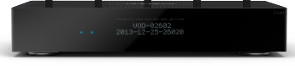
Verkabelung – Szenario EFH #1
4. Vision Projekt
Lösung Inhouse Verkabelung
WLAN Reichweite Erhöhung mittels Powerline Adaper
Anschluss des PC mittels Ethernet direkt an HGW

Slide 16
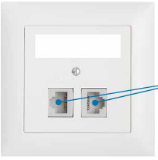
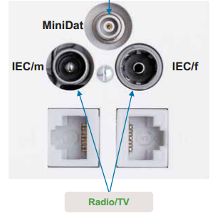
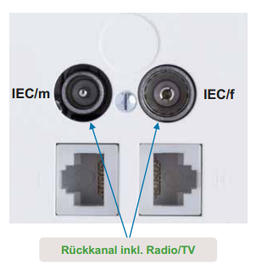

Verkabelung – Szenario EFH – RDM Homewiring
4. Vision Projekt
Lösung Inhouse Verkabelung
Nutzung der 2 oder 3-Loch Dosen mit 2 Ethernet Anschlüsse
Nutzung des Ethernet Anschlüsse zum «zurückspielen» des
«Internet Signales» in den Keller, sowie falls notwendig
zum zurückspielen des Telefon Signales in den Keller

Slide 17
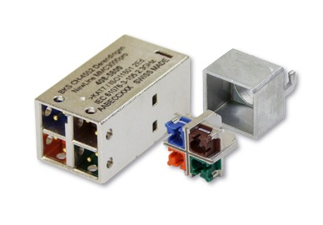
Verkabelung – Szenario EFH – BKS Homenet
4. Vision Projekt
Lösung Inhouse Verkabelung
V1: 2- oder 3- Loch Dose vorhanden sowie zusätzlich eine 4er BKS Dose
V2: 2 * 4er BKS Dose

Slide 18

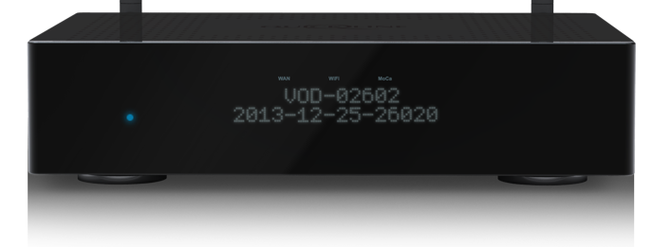
Verkabelung – Zusatzbox
4. Vision Projekt
Lösung Inhouse Verkabelung
Zusatzbox kann wie folgt angeschlossen werden:
  WLAN, optional kann TV Signal auch über
  Kabelanschluss bezogen werden
  MOCA (via Kabelnetz)
  Ethernet Kabel
  Powerline Adapter

Slide 19
5. QL-TK kleine Runde
Resultat ‘Strategie Netzentwicklung’

Slide 20
Gemeinsame Erkenntnisse aus der kleinen QL-TK
5. QL-TK kleine Runde
Resultat ‘Strategie Netzentwicklung’
HFC Netzstrategie Dok.

Slide 21
Gemeinsame Erkenntnisse aus der kleinen QL-TK
5. QL-TK kleine Runde
Resultat ‘Strategie Netzentwicklung’
Fehlende Angaben / Informationen im vorhandenen HFC Netzstrategie Dok. ergänzen
  Roadmap aller INT-Abo Typen (nicht nur Top INT-Abo Typ)
Angaben zur max. Auslastung in Zelle
  Entwicklung Traffic Last pro Kunden
  Entwicklung Traffic Last pro Zelle
  Langfristige Sicht (5 Jahre) der Kanalplanung (DS & US)
    Rasterform: Jahr 1 bis 2 => Halbjahresbasis / Jahr 3 bis 5 => Jahresbasis
    Angaben Frequenzspektrum: ab wann ist 1 GHz / 1.2 GHz erforderlich
  Angaben zu allfälligen Signalverluste durch Endgeräte (Verte!-STB, Vision-STB, etc.)
  Roadmap Abschaltung Analog Radio aufgrund erforderlichen Erweiterung des US-Frequenzspektrums
  Anpassen des Kapitels RFoG
    Neuentscheide für RFoG bedingen ein System, welches USCB unterstützt

Slide 22
Gemeinsame Erkenntnisse aus der kleinen QL-TK
5. QL-TK kleine Runde
Resultat ‘Strategie Netzentwicklung’
Fehlende Angaben / Informationen zusätzlich liefern (nicht im Dokument)
  Zellenlast pro Partner-Netz
    Die Daten pro Zelle sollen aktualisiert abgelegt werden, so dass der Partner individuell und eigenständig auf seine Informationen zugreifen kann
    Hinweis RK: Ist geplant und budgetiert für 2015; Ausführung und Lieferdatum sind noch nicht definiert

Slide 23
Gemeinsame Erkenntnisse aus der kleinen QL-TK
5. QL-TK kleine Runde
Resultat ‘Strategie Netzentwicklung’
Ansatz / Deutung des vorhandenen HFC Netzstrategie Dok.
  Das Netzstrategie Dokument gibt den Sollzustand an, um den Partner zu unterstützen, die erforderliche Netzentwicklung zugunsten der Verfügbarkeit und Qualität aller QL-Produkte z.Hd. der Endkunden planen und realisieren zu können
  Aus diversen Gründen kann die Situation eintreffen, dass der Partner die erforderliche Netzentwicklung nicht zeitgerecht umsetzen kann. Gründe können sein:
    RFoG Lösung ohne Unterstützung von USCB verbaut
    Netz mit eingeschränktem Frequenzspektrum kann nicht zeitgerecht modernisiert werden
    Anstehender FTTH-Ausbau, deshalb wird nicht wie erforderlich die HFC-Zellen modernisiert (Invest.-Schutz)
    etc.
  Der Partner ist verpflichtet, dieses Einschränkungen zu melden, so dass die Kunden mit einem *-Hinweis informiert sind

Slide 24
Diskussion in der QL-TK
5. QL-TK kleine Runde
Resultat ‘Strategie Netzentwicklung’
Ziel
  Gemeinsame Diskussion dieser präsentierten Punkte
  Ergänzungen / Anpassungen festhalten
  Abstimmen => QL-TK Entscheid
  Präsentation der Resultate in QL-PV => zur Information oder Abstimmung

Slide 25
Entscheid QL-TK
5. QL-TK kleine Runde
Resultat ‘Strategie Netzentwicklung’
Abstimmung
Wollen wir die definierten Anpassungen im Netzwerk-Strategie Dok. annehmen? Ja / Nein
Wollen wir der QL-PV zur Abstimmung empfehlen, dass:
  das Netzwerk-Strategie Dok. nicht als zwingend sondern als Empfehlung gilt? Ja / Nein
  nicht alle QL-Produkte zeitgerecht überall abgebildet werden müssen? Ja / Nein
  Dass im Einschränkungsfalls die betroffenen Gemeinden / Adressen
  mit einem *-Hinweis versehen werden müssen? Ja / Nein

Slide 26
6. RFoG Tests mit Delta Node
René Bühler

Slide 27
WWZ Resultate / Erkenntnisse
6. RFoG Tests mit Delta Node
Information
RFoG Tests mit Delta Node

Slide 28
7. Verschiedenes

Slide 29
FTTH Status
7. Verschiedenes
1. FTTH Status
Neue Architektur-Lösung und FTTH-Prozesse
Wo stehen wir heute?
Engineering Lösung von QL steht für Details-Entwicklung zur Verfügung
Umsetzung ist initialisiert
Forecast:
- Neue Architektur-Lösung und FTTH-Prozesse stehen bis spätestens Ende Q2 2015 für den FTTH-Rollout zur Verfügung
- Bestehende FTTH-Installation (FANs) müssen auf neue Architektur-Lösung migriert werden
- Fehlende FTTH-Prozesse werden nachträglich implementiert (falls nicht vollständig entwickelt)

Slide 30
Input / Feedback Partner
7. Verschiedenes
2. Input aus TK-Runde
Diverse Themen
…

Slide 31
8. Nächste Sitzung

Slide 32
Nächster QL-TK Termin
8. Nächste Sitzung
QL-TK
Nächstes Meeting: Montag 23. März 2015
Ort: Residenz Au Lac, Aarbergstrasse 54, 2503 Biel/Bienne
Zeit: 13:30 Uhr – 17 Uhr

Slide 33
Vielen Dank

